Slide 1
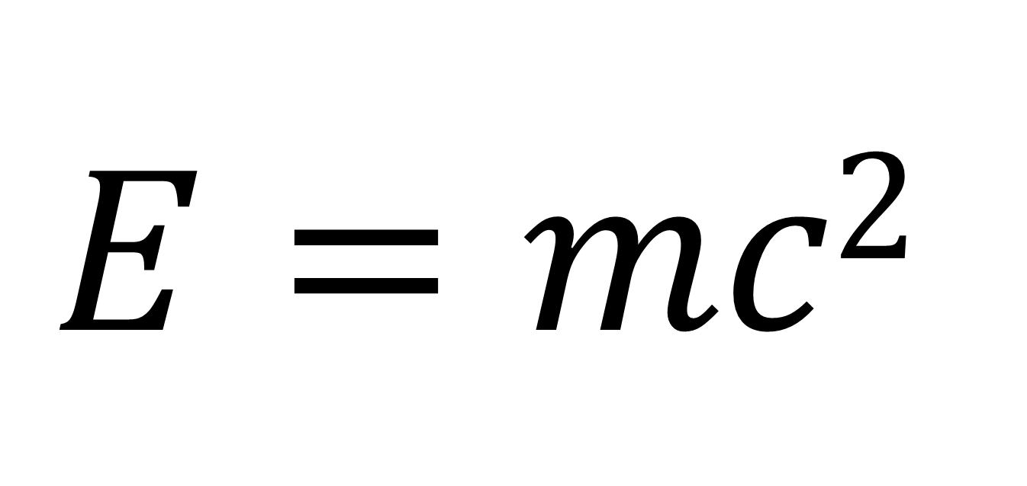
$$E=mc2$$
2012. 3. 26
이정일

Slide 2
Galilean Transformation and Newtonian Mechanics

Slide 3
Law of Inertia

Slide 4
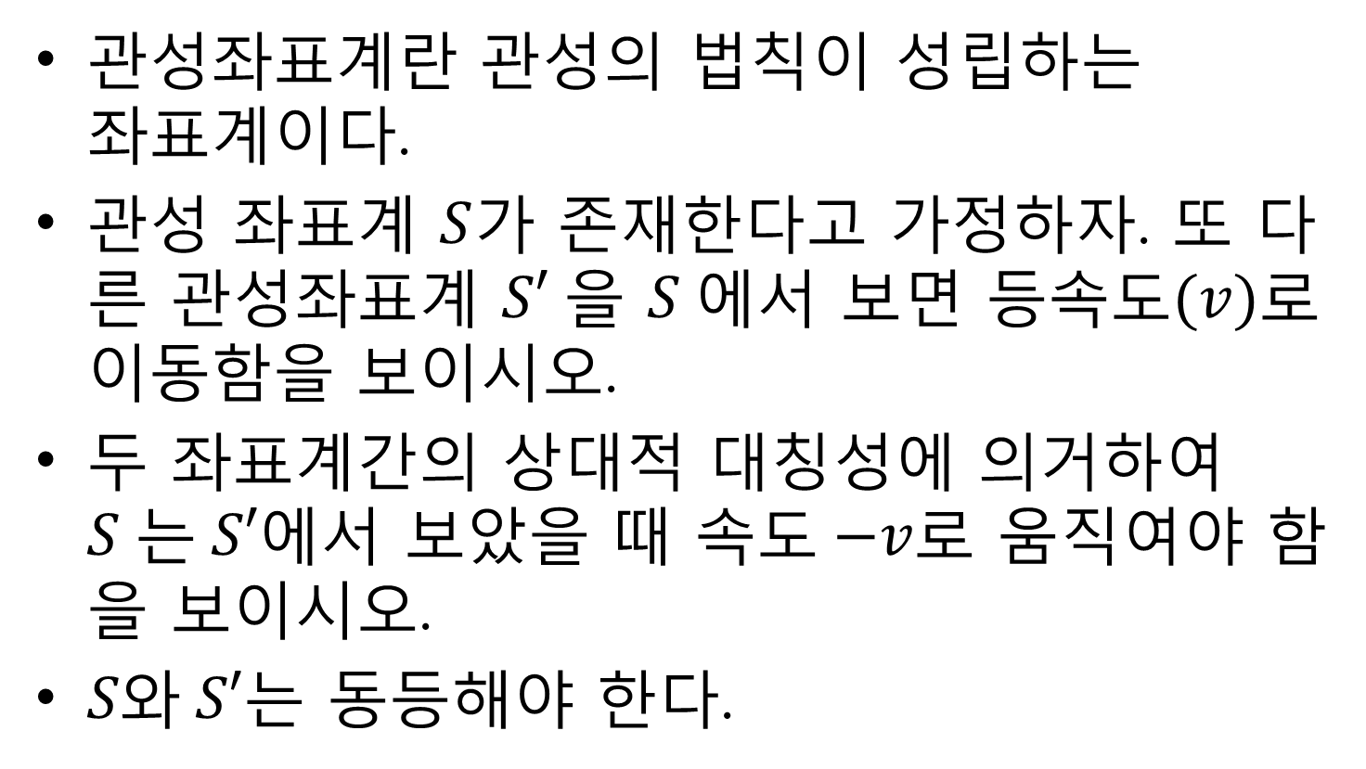
Inertial Reference Frame
관성좌표계란 관성의 법칙이 성립하는 좌표계이다.
관성 좌표계 $S$가 존재한다고 가정하자. 또 다른 관성좌표계 $S′$을 $S$에서 보면 등속도$(v)$로 이동함을 보이시오.
두 좌표계간의 상대적 대칭성에 의거하여 $S 는 S′$에서 보았을 때 속도$−v$로 움직여야 함을 보이시오.
$S와 S′$는 동등해야 한다.
그림출처: http://psi.phys.wits.ac.za/teaching/Connell/phys284/2005/lecture-01/lecture_01/node5.html

Slide 5
Non-Inertial Reference Frame
갑자기 서는 버스 안에서 일어나는 일을 생각하고 이 버스에 고정된 좌표계가 관성좌표계가 아님을 보이시오.
자유낙하하는 물체에 고정된 좌표계가 관성좌표계가 아님을 보이시오.
Foucault Pendulum 실험을 보고
지표면에 고정된 좌표계가 관성좌표계가 아님
을 보이시오.

Slide 6
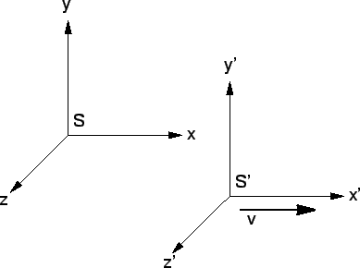
Galilean Transformation
$두 관성좌표계가 x축을 따라$
$$균일한 상대속도 V로 운동하는 경우$$
$t^{′}=t\text{ :}$ time is invariant
$두 좌표계의 시간은 동일하다$.
${ x}^{′}=x−Vt, y^{′}=y, z^{′}=z$:
coordinates are covariant
$S 에서 본 물체의 속도가 v라면$
$S^{′}에서 본 물체의 속도는$
$v′=v−V$ 이다. 역으로 $v=v^{′}+V$
그림출처: http://psi.phys.wits.ac.za/teaching/Connell/phys284/2005/lecture-01/lecture_01/node5.html

Slide 7
Invariant/Covariant
under Galilean Transformation
Time is invariant
Mass is invariant
Coordinates are covariant
Velocities are covariant
Acceleration is invariant
Force is invariant
그림출처: http://psi.phys.wits.ac.za/teaching/Connell/phys284/2005/lecture-01/lecture_01/node5.html

Slide 8
등속운동에서 변위, 속도, 가속도
변위 → 속도 → 가속도 얻는 법
속도 $v=\frac{dx}{dt}$ 는 변위를 시간에 관해 미분
등속도 운동을 하면 $v$는 상수
가속도 $a=\frac{dv}{dt}$=$\frac{d2x}{dt2}$ 는 속도를 시간에 관해 미분
등속도이면 $a$는 0
그림출처: http://psi.phys.wits.ac.za/teaching/Connell/phys284/2005/lecture-01/lecture_01/node5.html

Slide 9
등속운동에서 변위, 속도, 가속도
$v =$ $v0$ = constant
$$x=x0+v0t$$
$$v$$
$$x$$
$$x0+v0t$$
$$v0$$
$$v0t$$
$$x0$$
$$면적=v0t$$
$$t$$
$$t$$
그림출처: http://psi.phys.wits.ac.za/teaching/Connell/phys284/2005/lecture-01/lecture_01/node5.html

Slide 10

$$F=ma$$

Slide 11
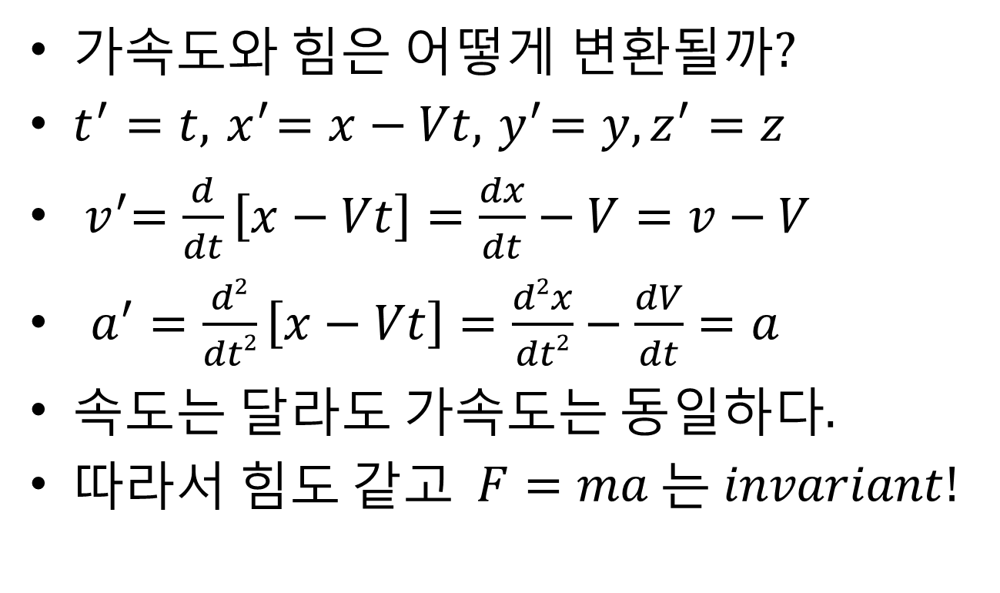
Galilean Transformation
가속도와 힘은 어떻게 변환될까?
$t^{′}=t, { x}^{′}=x−Vt, { y}^{′}=y, z^{′}=z$
${ v}^{′}=\frac{d}{dt}\left[x−Vt\right]=\frac{dx}{dt}−V=v−V$
$a^{′}=\frac{d2}{dt2}\left[x−Vt\right]=\frac{d2x}{dt2}−\frac{dV}{dt}=a$
속도는 달라도 가속도는 동일하다.
따라서 힘도 같고 $F=ma 는 invariant!$

Slide 12
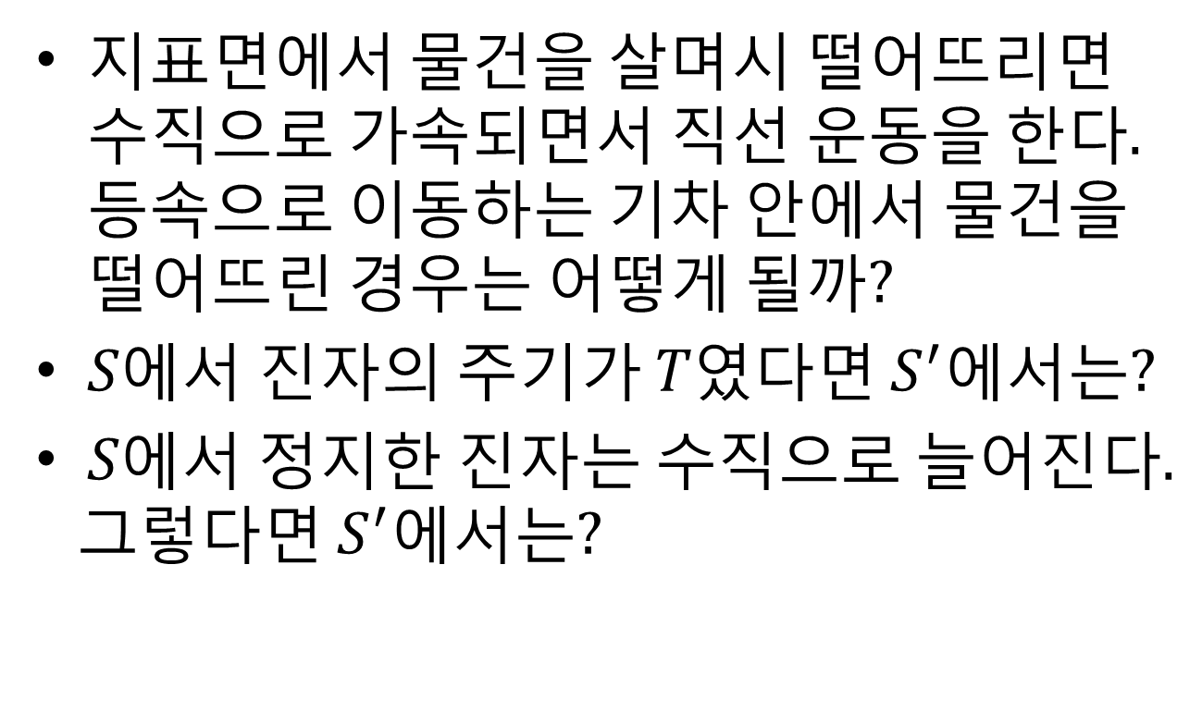
생각해 볼 문제
지표면에서 물건을 살며시 떨어뜨리면 수직으로 가속되면서 직선 운동을 한다.등속으로 이동하는 기차 안에서 물건을 떨어뜨린 경우는 어떻게 될까?
$S에서 진자의 주기가 T였다면{ S}^{′}에서는?$
$S에서 정지한 진자는 수직으로 늘어진다.$
$${ 그렇다면 S}^{′}에서는?$$

Slide 13
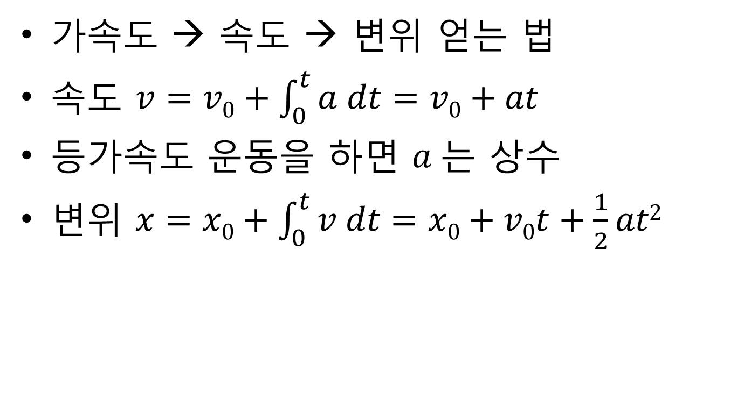
등가속운동에서 변위, 속도, 가속도
가속도 → 속도 → 변위 얻는 법
속도 $v=v0+\int_{0}^{t}{a dt=v0+at}$
등가속도 운동을 하면 $a$는 상수
변위 $x=x0+\int_{0}^{t}{v dt=x0+v0t}+\frac{1}{2}at2$
그림출처: http://psi.phys.wits.ac.za/teaching/Connell/phys284/2005/lecture-01/lecture_01/node5.html

Slide 14
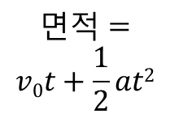
등가속운동에서 변위, 속도, 가속도
$$x=x0+v0t+\frac{1}{2}at2$$
$a=$ constant
$$v=v0+at$$
$$v$$
$$x$$
$$a$$
$$v0+at$$
$$면적=at$$
$$v0$$
$$면적=$$
$$v0t+\frac{1}{2}at2$$
$$x0$$
$$t$$
$$t$$
$$t$$
그림출처: http://psi.phys.wits.ac.za/teaching/Connell/phys284/2005/lecture-01/lecture_01/node5.html

Slide 15
Accelerating Frame

Slide 16
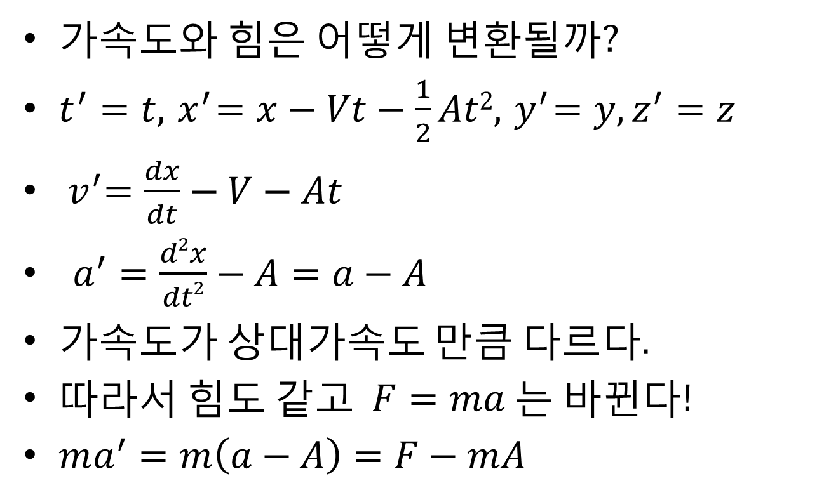
If S’ is accelerating with A
가속도와 힘은 어떻게 변환될까?
$t^{′}=t, { x}^{′}=x−Vt−\frac{1}{2}At2, { y}^{′}=y, z^{′}=z$
${ v}^{′}=\frac{dx}{dt}−V−At$
$a^{′}=\frac{d2x}{dt2}−A=a−A$
가속도가 상대가속도 만큼 다르다.
따라서 힘도 같고 $F=ma 는 바뀐다!$
$ma^{′}=m\left(a−A\right)=F−mA$

Slide 17
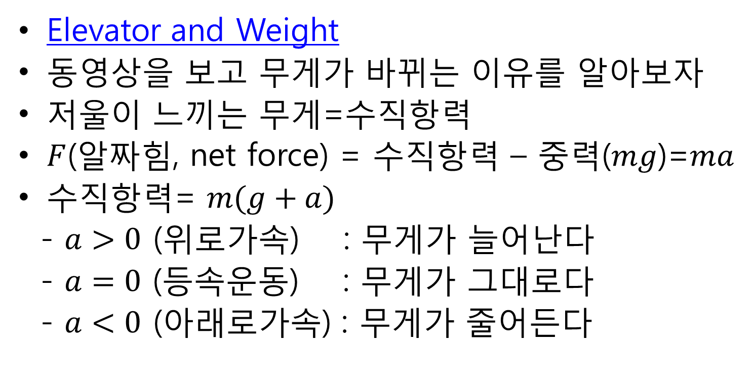
Elevator
Elevator and Weight
동영상을 보고 무게가 바뀌는 이유를 알아보자
저울이 느끼는 무게=수직항력
$F$(알짜힘, net force) = 수직항력 – 중력($mg$)=$ma$
수직항력= $m(g+a)$
- $a>0$ (위로가속) : 무게가 늘어난다
- $a=0$ (등속운동) : 무게가 그대로다
- $a<0$ (아래로가속) : 무게가 줄어든다
그림출처: http://psi.phys.wits.ac.za/teaching/Connell/phys284/2005/lecture-01/lecture_01/node5.html

Slide 18
Free Fall
자유낙하하는 엘리베이터 안에서 몸무게를 재면 어떻게 될까?
똑 같은 상황에서 양팔저울을 이용하여 무게를 잴 수 있을까?
우주 공간의 무중력 상태에서 이와 같은 실험을 하면 무슨 결과가 나올까?
괘종시계는?
그림출처: http://psi.phys.wits.ac.za/teaching/Connell/phys284/2005/lecture-01/lecture_01/node5.html

Slide 19
Rotating Frame
회전하는 수조에 담긴 물의 표면을 관찰하자.
회전축 근처의 수면은 내려가고 축으로부터 멀 수록 수면이 올라간다.
수조와 함께 돌아가는 좌표계에서 관찰한 현상을 활용하여 이 좌표계가 관성좌표계가 아님을 밝혀보자.

Slide 20
Fictitious Force
비관성 좌표계에서 힘으로 오인할 수 있지만 관성좌표계에서는 힘으로 보이지 않는 것을 가짜힘이라고 부른다.
회전 좌표계에서 나타나는 원심력은 대표적인 예이다.
자유낙하하는 엘리베이터 안에서 가만히 있는 물체의 가짜 힘을 찾아보자.

